Slide 1
資料３
第４期大阪府がん対策推進計画の
進捗管理票について
令和７年度大阪府がん対策推進委員会
第３回がん診療連携検討部会
１

Slide 2

第４期大阪府がん対策推進計画（概要）
基本的事項
●計画策定の趣旨・背景
がん患者への医療の提供等の現状と課題を把握し、その解決を図るための取組みを社会全体で総合的かつ計画的に推進
●計画の位置付け
がん対策基本法第12条第１項の規定に基づき策定する、がん対策の推進に関する都道府県計画
●計画の期間
令和６（2024）年度～令和11（2029）年度（６年間）
基本理念
がんになっても適切な医療を受けられ、安心して暮らせる社会の構築
全体目標
●がん死亡率の減少 ●がんり患率の減少
●がん生存率の向上 ●がん患者や家族の生活の質の維持
がんの予防、早期発見 | がん医療の充実
⑴がんの予防 ⑵肝炎肝がん対策の推進 ⑶がん検診によるがんの早期発見 | ⑴医療提供体制の充実 ⑵小児・AYA世代のがん、高齢者のがん、希少がん等の対策 ⑶高度・専門的な医療の活用 ⑷緩和ケアの推進
患者支援の充実 | データの基盤整備・活用
⑴がん患者の相談支援 ⑵がん患者への情報提供 ⑶がん患者等への社会的な問題への対策 | ⑴がん登録の精度向上 ⑵がん登録等のデータの利活用
がん対策を社会全体で進める環境づくり
⑴社会全体での機運づくり ⑵大阪府がん対策基金の活用 ⑶がん患者会等との連携推進 ⑷がん教育、がんに関する知識の普及啓発

Slide 3
第４期大阪府がん対策推進計画（基本的な取組み）
１ がんの予防・早期発見
（１）がんの予防 | （２）肝炎肝がん対策の推進 | （３）がん検診によるがんの早期発見
① たばこ対策 ② 喫煙以外の生活習慣の改善 ③ がんに関する感染症対策 | ①肝炎肝がんの予防 ②肝炎ウイルス検査の受検促進 ③受診・受療の推進 ④肝炎肝がんに関する普及啓発の推進 | ①市町村におけるがん検診受診率の向上 ②がん検診の精度管理の充実 ③職域におけるがん検診の推進
２ がん医療の充実
（１） 医療提供体制の充実 | （２）小児･AYA世代のがん、高齢者のがん、 希少がん等の対策 | （３）高度・専門的な医療の活用
 |  | （４） 緩和ケアの推進
①がん診療拠点病院の機能強化 ②がん医療連携体制の充実 | ①小児・AYA世代のがん ②高齢者のがん医療 ③希少がん等 | ①緩和ケアの普及啓発 ②質の高い緩和ケア提供体制の確保 ③緩和ケアに関する人材育成 ④社会連携に基づく緩和ケア
３ 患者支援の充実
（１）がん患者の相談支援 | （２）がん患者への情報提供 | （３）がん患者等の社会的な問題への対策
①がん相談支援センターの認知度 及び質の向上 | ①情報提供 | ①小児・AYA世代における療養環境への支援 ②全ての働く世代のがん患者の就労支援の推進 ③高齢者の支援 ④妊よう性温存治療について ⑤アピアランスケアの充実 ⑥がんのリハビリテーション提供体制の整備
４ データの基盤整備・活用
５ がん対策を社会全体で進める環境づくり
（１）がん登録の精度向上
（２）がん登録等のデータの利活用
①がん登録による情報の提供 ②がん登録による情報の活用
（１）社会全体での機運づくり | （２）大阪府がん対策基金の活用
（３）がん患者会等との連携推進
（４）がん教育、がんに関する知識の普及啓発

Slide 4
第４期大阪府がん対策推進計画（全体目標）
がん年齢調整死亡率の減少
 | 【全体目標】 | 計画策定時の値 | 現状値 | 2029年度 目標値
1 | 大阪府のがん年齢調整死亡率（75歳未満） 【人口動態統計を用いて大阪国際がんセンター がん対策センター作成】 | 132.2人 ＜人口10万対＞ 【令和３（2021）年】 | 127.5人 ＜人口10万対＞ 【令和4（2023）年】 | 減少
●大阪府のがん年齢調整死亡率（75歳未満、2015年モデル人口）は、人口10万人あたり127.5人（計画策定時
-4.7人）であり、計画策定時より減少
がん年齢調整り患率の減少
 | 【全体目標】 | 策定時の値 | 現状値 | 2029年度 目標値
2 | 大阪府のがん年齢調整り患率（75歳未満、進行がん) 【大阪府がん登録データを用いて大阪国際がん センター がん対策センター作成】 | 268.4人 ＜人口10万対＞ 【令和元（2019）年】 | 251.9人 ＜人口10万対＞ 【令和2（2020）年】 | 減少
●大阪府のがん年齢調整り患率（75歳未満、進行がん、2015年モデル人口）は、人口10万人あたり251.9人
（計画策定時 -16.5人）であり、計画策定時より減少
がん生存率の向上
●関係する個別目標、モニタリング指標において、がん患者の５年相対生存率がやや増加。
がん患者や家族の生活の質の維持
●関係する個別目標、モニタリング指標の一部は、令和８年度に実施する患者ニーズ調査の結果を待つ必要が
あるが、目標、指標の多くは、ほぼ横ばい。

Slide 5
２ がん医療の充実
（１）医療提供体制の充実 計画 P.70-71
計画Ｐ59
≪第４期大阪府がん対策推進計画における個別目標≫
 | モニタリング指標 | 計画策定時の値 | 現状値
1 | がん患者の５年相対生存率（全年齢） 【大阪府がん登録】 | 62.2％ 【平成26（2014）年】 | 63.0％ 【平成28（2016）年】
２ | 悪性腫瘍診断症例数 【院内がん登録】 | 86,454件/67病院 【令和３（2021）年】 | 90,757件/67病院 【令和５（2023）年】
3 | 悪性腫瘍手術件数 【院内がん登録】 | 35,071件/67病院 【令和３（2021）年】 | 36,687件/ 67病院 【令和５（2023）年】
4 | 放射線治療延べ患者数 【院内がん登録】 | 7,925/67病院 【令和３（2021）年】 | 8,126件/ 67病院 【令和５（2023）年】
5 | 薬物療法のべ患者数 【院内がん登録】 | 28,514/67病院 【令和３（2021）年】 | 29,745/67病院 【令和５（2023）年】
6 | 診断から治療開始日までの平均日数 【院内がん登録】 | 30.3日/67病院 【令和３（2021）年】 | 31.6日/ 67病院 【令和５（2023）年】
7 | がん治療連携計画策定料加算の件数 【大阪府調べ】 | 1,946件/67病院 【令和３（2021）年度】 | 1,539件/ 65 病院 【令和６（2024）年度】
8 | がん診療拠点病院の診療カバー率 （75歳未満）【大阪府がん登録】 | 83.8% 【令和元（2019）年】 | 84.5% 【令和３（2021）年】

Slide 6
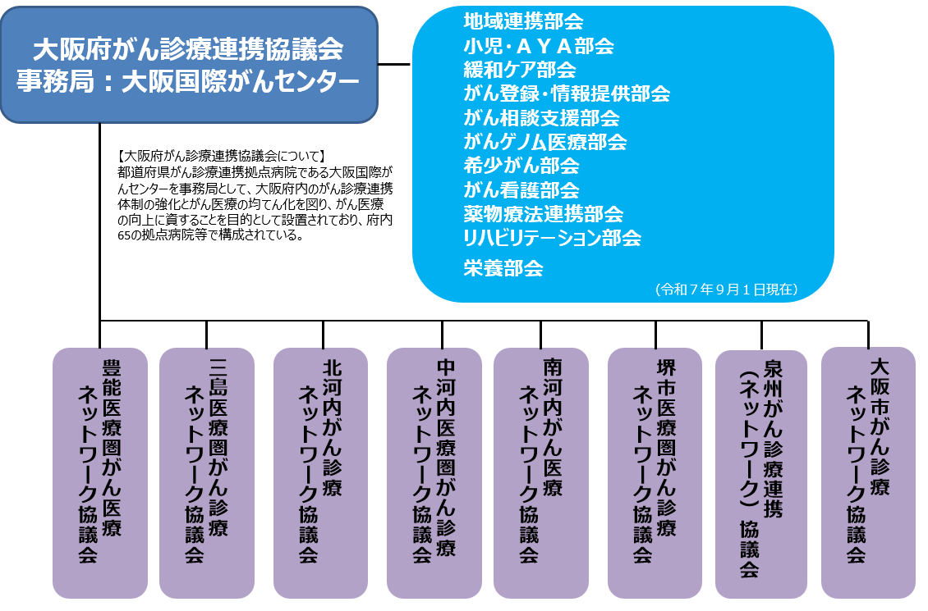
現状･課題 | ◆がん診療拠点病院を通じて、がん医療の均てん化を進めるとともに、二次医療圏毎に地域の 実情に応じて、地域連携の一層の充実を図る必要がある。
本年度の取組み | ■特に説明したい項目 《がん診療拠点病院の機能強化》 ■がん診療連携拠点病院の機能強化を目的とした補助金を交付（14病院） ■がん診療施設の設備整備に係る補助金を交付（8病院） ■府指定拠点病院等のうち、４がんの治療に対応する「大阪府がん診療推進病院」の運用を開始 ■国指定拠点病院等の指定推薦【指定更新：１病院、指定類型変更：１病院、現況報告：16病院】 ■府指定拠点病院等の指定審議【新規指定（成人）：３病院、現況報告（成人）：45病院、現況報告（小児）：２病院】 ■大阪府がん診療連携協議会と連携して、好事例等の収集や情報共有を実施 《がん医療連携体制の充実》 ■各圏域における関係機関間の連携体制強化を 目的とした補助金を交付（７医療圏） 主な活用事例：地域の患者、家族、医療従事者等を 対象とする合同がんサロンや 公開講座の実施 ■各圏域のがん診療ネットワーク協議会において、 大阪府が実施する取組み等について 情報提供するとともに、地域連携等の 活動内容や課題について共有
【大阪府がん診療連携協議会】

Slide 7
令和７年度 最終予算 （主要事業） | がん診療拠点病院機能強化事業（133,094千円） がん医療提供体制充実強化事業（24,829千円） 地域医療連携強化事業（5,516千円）
課題・必要な取組み | 《がん診療拠点病院の機能強化》 ■国が示す「2040 年を見据えたがん医療提供体制の均てん化・集約化に係る基本的な考え方及び検討の進め方について」を 踏まえた、府内のがん医療提供体制の状況把握 《がん医療連携体制の充実》 ■各圏域のがん診療ネットワーク協議会における取組内容の充実
次年度の主な取組み | 《がん診療拠点病院の機能強化》 ■大阪府がん診療連携協議会と連携して拠点病院の訪問等を行い、好事例等の収集や情報共有、要件充足状況等の確認を実施する等、さらなるがん医療提供の充実を図る ■大阪府がん診療連携協議会と連携し、がん診療ネットワーク協議会での議論を通じて、各医療圏におけるがん医療提供体 制の現状把握 《がん医療連携体制の充実》 ■各圏域のがん診療ネットワーク協議会におけるがん登録を用いた分析等の実施 ■各圏域における関係機関間の連携体制強化を目的とした補助事業の実施 ■各圏域のがん診療ネットワーク協議会において、大阪府が実施する取組み等について情報提供するとともに、地域連携等 の活動内容や課題について共有
令和８年度 予算 （主要事業） | がん診療拠点病院機能強化事業（136,258千円） がん医療提供体制充実強化事業（77,240千円）当初予算ベースで前年度同規模 地域医療連携強化事業（8,000千円）当初予算ベースで前年度同規模

Slide 8
２ がん医療の充実
（２）小児･AYA世代のがん･高齢者のがん･希少がんの対策 計画 P.72
（３）高度・専門的な医療の活用 計画 P.73
（４）緩和ケアの推進 計画 P.73-74
計画Ｐ59
≪第４期大阪府がん対策推進計画における個別目標≫
 | 個別目標 | 計画策定時の値 | 現状値 | 2029年度目標値
１ | がん患者の緩和ケアに対する満足度 【がん患者ニーズ調査】 | 70.5％ 【令和4（2022）年度】 | 令和８年度に実施する 患者ニーズ調査結果を 受け算出 | 90％
 | モニタリング指標 | 計画策定時の値 | 現状値
1 | がん拠点病院における緩和ケア チームの新規診療症例数 【がん診療拠点病院現況報告】 | 14,746件／66病院（小児がん除く） 【令和3（2021）年】 | 15,038件／65病院（小児がん除く） 【令和 ６（2024）年】
2 | がん拠点病院における緩和ケア研修 受講率 【がん診療拠点病院現況報告】 | 81.3%（小児がん除く） 【令和４（2022）年９月1日現在】 | 88.0%（小児がん除く） 【令和７（2025）年９月１日現在】
3 | 在宅緩和ケアに取り組む医療機関数 【がん診療拠点病院現況報告】 | 1,178医療機関／66病院 （小児がん除く） 【令和４（2022）年９月1日現在】 | 879医療機関／65病院 （小児がん除く） 【令和７（2025）年９月１日現在】
4 | がん患者の緩和ケアに対する 理解度【がん患者ニーズ調査】 | 44.4％ 【令和４（2022）年度】 | 令和８年度に実施する 患者ニーズ調査結果を受け算出

Slide 9
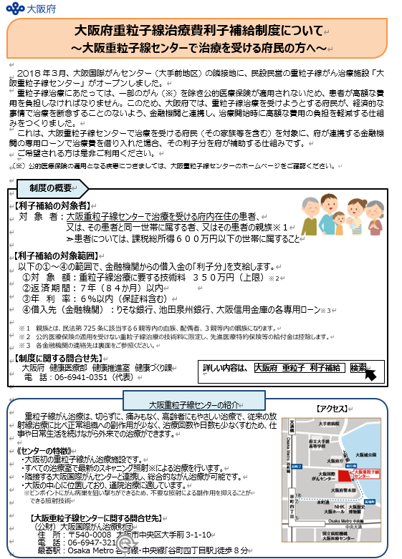
現状･課題 | ◆高齢者のがん、希少がん、難治性がんについては、それぞれの特性に応じた対策が必要。 ◆重粒子線治療施設やBNCT（ホウ素中性子捕捉療法）治療施設による、最先端のがん治療の提供が期待される。 ◆緩和ケアについて広く府民に対する普及啓発を図るとともに、提供体制の充実、緩和ケア研修会の受講促進等に努める必要がある。
本年度の取組み | ■特に説明したい項目 《希少がん等》 ■大阪国際がんセンターの「希少がんセンター」において 「希少がんホットライン」を実施 《高度・専門的な医療の活用》 ■大阪重粒子センターにおいて実施する、公的保険の対象とならない 重粒子線がん治療費の負担を軽減する利子補給制度を実施 《緩和ケアの普及啓発、人材育成》 ■緩和ケア普及啓発事業・人材養成事業を実施 ■緩和ケア研修修了者に対するフォローアップ研修を実施（R8.2予定） ■アドバンス・ケア・プランニング研修を実施【R8.1：12施設41人修了】 府内がん診療拠点病院等65病院中61病院が受講済 《質の高い緩和ケア提供体制の確保》 ■がん診療拠点病院機能強化事業において、がん診療連携拠点病院における 緩和ケアセンターの整備等、緩和ケア推進にかかる費用を補助
【大阪府重粒子線治療費利子補給制度チラシ】

Slide 10
令和７年度 最終予算 （主要事業） | 重粒子線がん治療患者支援事業（4,448千円） 緩和医療についての正しい知識の普及事業（3,774千円） 緩和医療に携わる人材養成等事業（8,146千円） がん診療連携拠点病院機能強化事業（133,094千円）【再掲】
課題・必要な取組み | 《希少がん等》 ■医療従事者に対するがんゲノム医療や希少がんに関する知識の普及 《緩和ケアの普及啓発、人材育成》 ■緩和ケアに関する正しい知識の更なる普及 ■在宅緩和ケア及びアドバンス・ケア・プランニングに関する医療従事者の知識の習得・向上 ■緩和ケア研修受講後の医療従事者の知識の向上 ■府拠点病院における緩和ケア研修受講率向上
次年度の主な取組み | 《希少がん等》 ■大阪府がん診療連携協議会や拠点病院と連携し、がんゲノム医療提供体制の充実を図るとともに、希少がんに対する情報 提供等のあり方の検討を進める 《緩和ケアの普及啓発、人材育成》 ■緩和ケアの普及啓発を行うとともに、人材養成研修、緩和ケア研修フォローアップ研修、アドバンス・ケア・プランニング研修等緩和ケアに関する研修を実施
令和８年度 予算 （主要事業） | 重粒子線がん治療患者支援事業（4,448千円） 緩和医療についての正しい知識の普及事業（2,989千円） 緩和医療に携わる人材養成等事業（8,937千円） がん診療連携拠点病院機能強化事業（136,258千円）【再掲】

Slide 11
３ 患者支援の充実
（１）がん患者の相談支援 計画 P.75
（２）がん患者への情報提供 計画 P.76
（３）がん患者等の社会的な課題への対策 計画 P.76ｰ78
計画Ｐ59
≪第４期大阪府がん対策推進計画における個別目標≫
 | 個別目標 | 計画策定時の値 | 現状値 | 2029年度目標値
１ | がん相談支援センターの認知度 【がん患者ニーズ調査】 | 90％ 【令和4（2022）年度】 | 令和８年度に実施する 患者ニーズ調査結果を 受け算出 | 100％
 | モニタリング指標 | 計画策定時の値 | 現状値
1 | がん相談支援センターの相談件数 【がん診療拠点病院現況報告】 | 100,641件／67病院 【令和３（2021）年】 | 98,775件／65 病院 【令和６（2024）年】
2 | がん診療拠点病院におけるがん相談支援センターへの社会福祉士の配置割合 【がん診療拠点病院現況報告】 | 65病院／67病院 【令和４（2022）年９月１日現在】 | 63病院／65 病院 【令和７（2025）年９月１日現在】
3 | 「大阪がん情報」へのアクセス件数 【大阪府調べ】 | 27,929件 【令和４（2022）年度】 | 44,831件 【令和６（2024）年度】

Slide 12
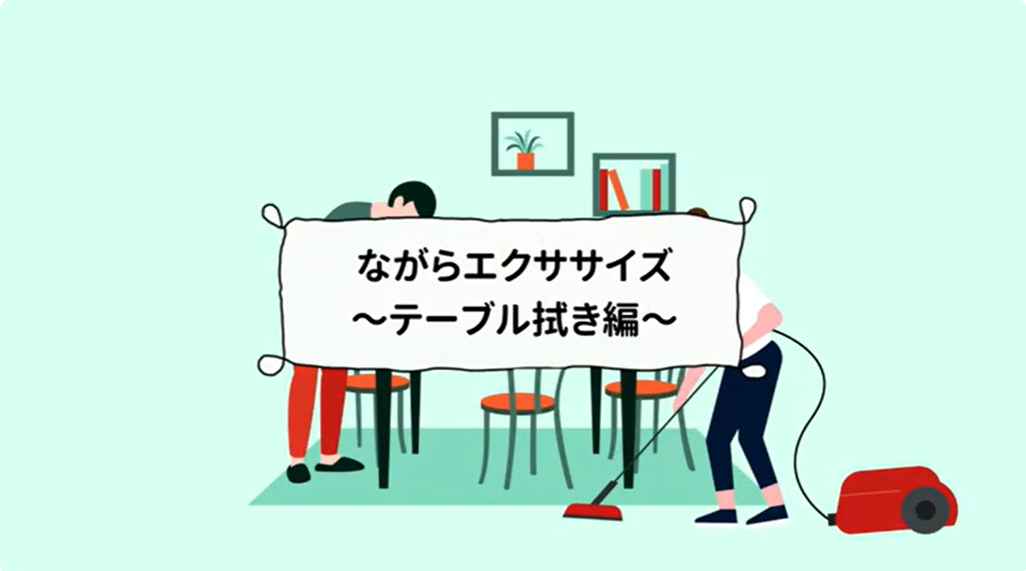
現状･課題 | ◆がん診療拠点病院等に設置されているがん相談支援センターの利用促進につながる取組み が必要。 ◆がんに関する情報があふれる中で、その地域において、がん患者や家族が確実に必要とする情報にアクセスできる環境整備が求められている。 ◆働く世代では、がん治療と仕事の両立など就労支援が求められている。 ◆高齢者世代においては、人生の最終段階における医療に係る意思決定支援などが必要と なっている。 ◆アピアランスケアでは、医療現場におけるサポートの重要性が認識されている。
本年度の取組み | ■特に説明したい項目 《がん患者の相談支援、情報提供》 ■がん診療施設の設備整備に係る補助金において、がん相談支援センターの環境整備に要する費用を補助（１病院） ■多様化するがん患者や家族の相談ニーズに対応するため、がん相談支援センターの相談員に向け、ピア・サポートを テーマとしたスキルアップ研修を実施【R7.11：33施設 37名参加】 ■大阪府がん患者サポートセンターにおいて、看護師等による相談支援を実施【相談件数 81件（R7.12末時点）】 ■大阪府がん患者サポートセンターにおいて、がんに関する情報提供として講演会を開催【「知っておきたい医療制度、 医療用語」（R7.11：86名参加）】 《全ての働く世代のがん患者の就労支援の推進》 ■大阪国際がんセンター、大阪労働局、大阪産業保健総合支援センター及び大阪府社会保険労務士会と連携し、府内がん 拠点病院等の医療従事者を対象とした就労・両立支援の周知・啓発動画を作成 《アピアランスケアの充実》 ■民間の理美容サービスを提供している企業と連携し、大阪府がん患者 サポートセンターにおいて、アピアランスケアをテーマとしたセミナー を開催【「知っておくと便利 お肌のセルフケア」（R7.6：14名参加）、 「知っておくと便利 爪のケアについて」（R7.12：12名参加）】 ■府内市町村のがん患者のアピアランスケア等への取組みを 大阪府ホームページに掲載（R7.7） 《がんのリハビリテーション提供体制の整備》 ■株式会社ルネサンス（R7.11事業連携協定締結）と連携し、簡単な運動やエクササイズ等の運動支援に係る動画を作成 ■株式会社ルネサンスと連携し、大阪国際がんセンター認定「がん専門運動指導士」によるがん患者やそのご家族、医療従事者等を対象とした運動セミナーを大阪府庁本館 正庁の間で実施（R8.3予定）
【運動支援エクササイズ動画】

Slide 13
令和７年度 最終予算 （主要事業） | がん診療拠点病院機能強化事業（133,094千円）【再掲】 地域統括相談支援センターモデル事業（12,825千円） がん医療提供体制充実強化事業（45,452千円）【再掲】
課題・必要な取組み | 《がん患者の相談支援、情報提供》 ■多様なニーズに対応できる相談体制充実、相談支援センターの利用促進、がんに関する情報発信の強化 《全ての働く世代のがん患者の就労支援の推進》 ■治療と仕事の両立支援に関する積極的な普及啓発 《アピアランスケアの充実》 ■アピアランスケアの支援体制の強化 《がんのリハビリテーション提供体制の整備》 ■効果的・継続的ながんリハビリテーション提供体制の整備
次年度の主な取組み | 《がん患者の相談支援、情報提供》 ■患者等のニーズを踏まえた相談員向け研修会を実施し、がん相談支援センターの機能強化を図る 《全ての働く世代のがん患者の就労支援の推進》 ■令和７年度に作成した医療機関に向けた就労・両立支援の周知・啓発動画の活用を促進するとともに、関係機関と連携し、 就労支援に関する啓発を実施 《アピアランスケアの充実》 ■府内のアピアランスケア提供体制の強化を図るために、都道府県がん診療連携拠点病院が実施する府内拠点病院等の医療 従事者を対象とすたアピアランスケアに係る研修等の取組みを支援 ■府内アピアランスケアの支援拠点の一つとして、大阪府がん患者サポートセンターにおいて、ウィッグの展示やアピアラ ンスケアに関するセミナー等を実施 《がんのリハビリテーション提供体制の整備》 ■大阪府がん診療連携協議会がんリハビリテーション部会や株式会社ルネサンスと連携し、府内のがん診療拠点病院等の ニーズを踏まえ、各施設における主体的な取組みが広がるよう、運動支援に係る動画等を活用した周知・啓発を実施 ■株式会社ルネサンスと連携し、大阪国際がんセンター認定「がん専門運動指導士」によるがん患者やそのご家族、医療従 事者等を対象とした運動セミナーを年２回程度実施
令和８年度 予算 （主要事業） | がん診療連携拠点病院機能強化事業（136,258千円）【再掲】 地域統括相談支援センターモデル事業（12,825千円） がん医療提供体制充実強化事業（77,240千円）【再掲】

Slide 14
５ がん対策を社会全体で進める環境づくり
（１）社会全体での機運づくり 計画 P.81
（２）大阪府がん対策基金 計画 P.81
（３）がん患者会等との連携推進 計画 P. 82
（４）がん教育、がんに関する知識の普及啓発 計画 P.82
計画Ｐ59
≪第４期大阪府がん対策推進計画における個別目標≫
 | モニタリング指標 | 計画策定時の値 | 現状値
１ | がん対策基金による企画提案型 公募事業累積採択延べ件数 【大阪府調べ】 | 67件 【H30（2018）年度～ R4（2022）年度】 | 77件 【H30（2018）年度～ R7（2025）年度】
２ | がん検診受診推進員認定数 【大阪府調べ】 | 9,241人 【令和５年（2023）3月】 | 15,380人 【令和７年（2025）3月】
３ | 患者会、患者支援団体及び患者 サロンの数 【大阪府調べ】 | 患者会及び患者支援団体：36団体 【令和4（2022）年7月】 患者サロン：55病院 【令和4（2022）年7月】 | 患者会及び患者支援団体：35団体 【令和６（2024）年７月】 患者サロン：59病院 【令和６（2024）年７月】

Slide 15
現状･課題 | ◆がん対策を社会全体で推進するためには、医療関係団体や医療保険者、患者会及び患者支援団体、企業、マスメディアなど、社会全体で、がん患者や家族への理解を深める普及啓発や支援体制の構築が必要。 ◆大阪府がん対策基金の効果的な活用や、がん患者団体等との連携を図る必要がある。
本年度の取組み | ■特に説明したい項目 《社会全体でがん対策を進める機運醸成》 ■がん診療連携協議会や医療関係団体、企業等と連携したオンラインセミナー等による府民への啓発を実施 ■連携企業におけるがん検診受診推進員の養成及び推進員による啓発を実施 《大阪府がん対策基金》 ■令和７年度寄附額8,284千円（R7.12時点）、寄附総額114,601千円（H24～R7.12） ■寄附金を活用し、がん検診の普及啓発資材の作成や小児・AYA世代のがん患者支援事業、企画提案型公募事業等を実施 《がん患者会等との連携推進》 ■大阪府がん診療連携協議会相談支援センター部会と連携し、患者会や患者サロン、就労に関する情報を掲載した府民向 け療養情報冊子「おおさか がんサポートブック」を作成し、府内がん診療拠点病院等へ配布 ■大阪府がん患者サポートセンターにおいて、大阪府がんピア・サポーター養成研修を実施するとともに、養成したピ ア・サポーターに医療機関で活動いただけるよう、今後実践に生かせる知識やスキルの定着を図ることを目的として、 具体的な事例検討等を行うフォローアップ研修を実施 【第１回養成研修 （R7.6：16名養成）、フォローアップ研修（R7.10：25名参加）、第２回養成研修（R8.2予定）】 ■府内がん診療拠点病院等のがんサロン等へ養成した大阪府がんピア・サポーターを派遣 【延べ派遣人数39人（R7.11時点）】 《がん教育、がんに関する知識の普及啓発》 ■中学校、高校におけるがん教育の外部講師活用を進めるため、府教育庁と連携して講師リストを作成し、市町村教育委員 会や府立高校へ配布するとともに、依頼に基づき外部講師を派遣。また、教員向けの研修会を教育庁と連携して実施

Slide 16
令和７年度 最終予算 （主要事業） | がん検診普及事業（1,504千円）【再掲】 地域統括相談支援センターモデル事業（12,825千円）【再掲】
課題・必要な取組み | 《社会全体でがん対策を進める機運醸成》 ■社会全体でがん対策を進めていく更なる機運醸成 《がん患者会等との連携推進》 ■大阪府がんピア・サポーターを活用したがん患者・家族を支援するための体制構築
次年度の主な取組み | 《社会全体でがん対策を進める機運醸成》 ■がん診療連携協議会や関係団体等と連携して啓発等を実施するとともに、がん検診受診推進員の養成に努めるなどにより社会全体の機運醸成を図る 《大阪府がん対策基金》 ■がん対策基金の寄附の拡大に努めるとともに、寄附等を活用して患者団体等の活動を支援 《がん患者会等との連携推進》 ■大阪がん患者団体協議会及び関係者との継続的な意見交換を行い、がん対策を推進 ■府内がん診療拠点病院等のがんサロン等へ、養成した大阪府がんピア・サポーターを派遣 ■大阪府がんピア・サポーター養成研修やフォローアップ研修への医療関係者の方々の参画を促すとともに、大阪府がん診 療連携協議会や各圏域のがん診療ネットワーク協議会において、ピア・サポーターの活用事例等を共有し、府内がん診療 拠点病院等でのピア・サポーターの活用を促す
令和８年度 予算 （主要事業） | がん検診普及事業（1,504千円）【再掲】 地域統括相談支援センターモデル事業（12,825千円）【再掲】

